Slide 1

APLICACIÓN WEB
“ALMA DEL SABER”
CURSO: TALLER DE PROGRAMACION CONCURRENTE.
PROFESOR: GUSTAVO CORONEL.
ALUMNO: GABRIEL MERCATI ROJAS.

Slide 2
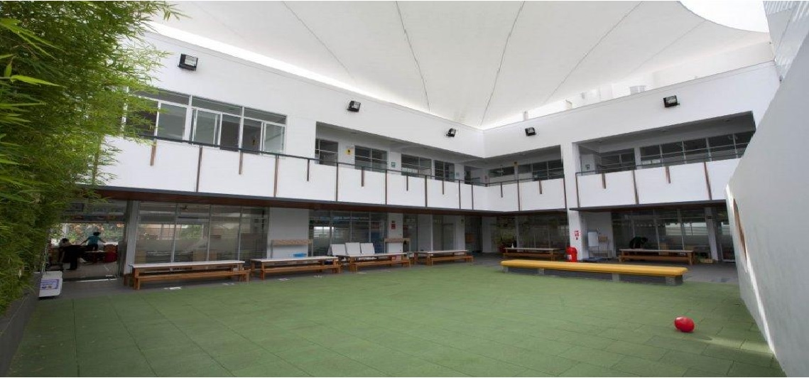
La institución educativa (colegio) "El Alma del Saber" necesita realizar una aplicación web para gestionar la parte económica correspondiente a matrículas y mensualidades de los estudiantes, la gestión debe hacerse desde el ingreso del estudiante, su matrícula, hasta el control de pagos mes a mes.

Slide 3
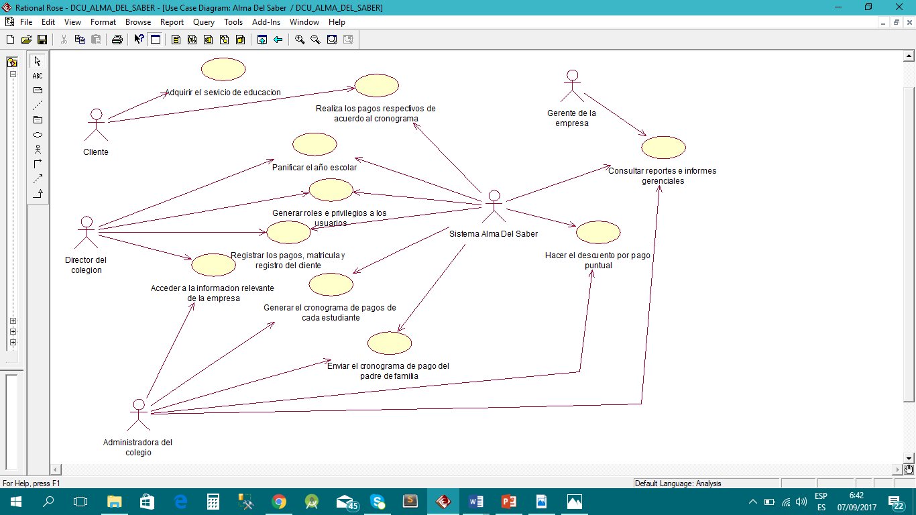
Paso N°1: Hacer el Análisis del Sistema.

Slide 4
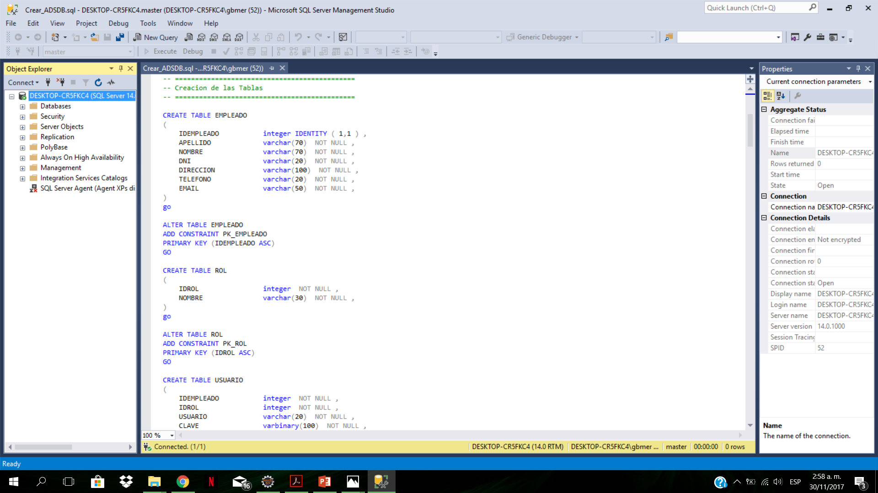
Paso N°2: Crear la base de datos.

Slide 5
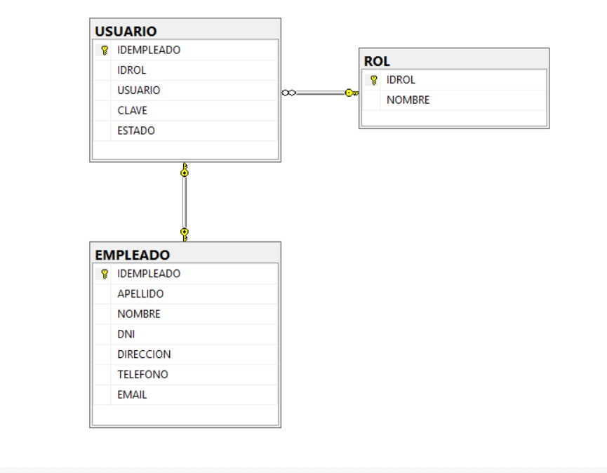

Slide 6
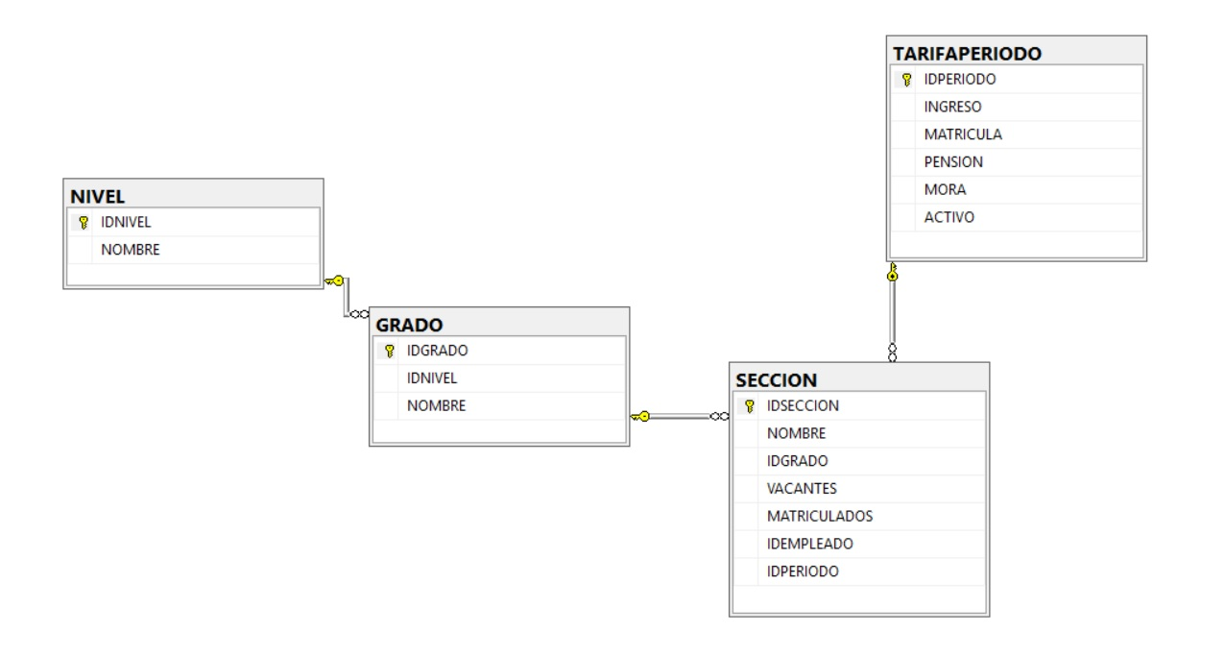

Slide 7
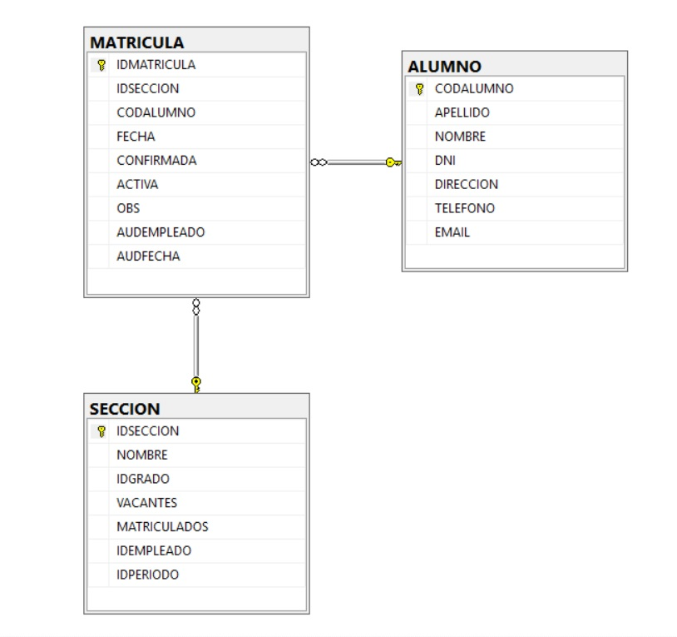

Slide 8
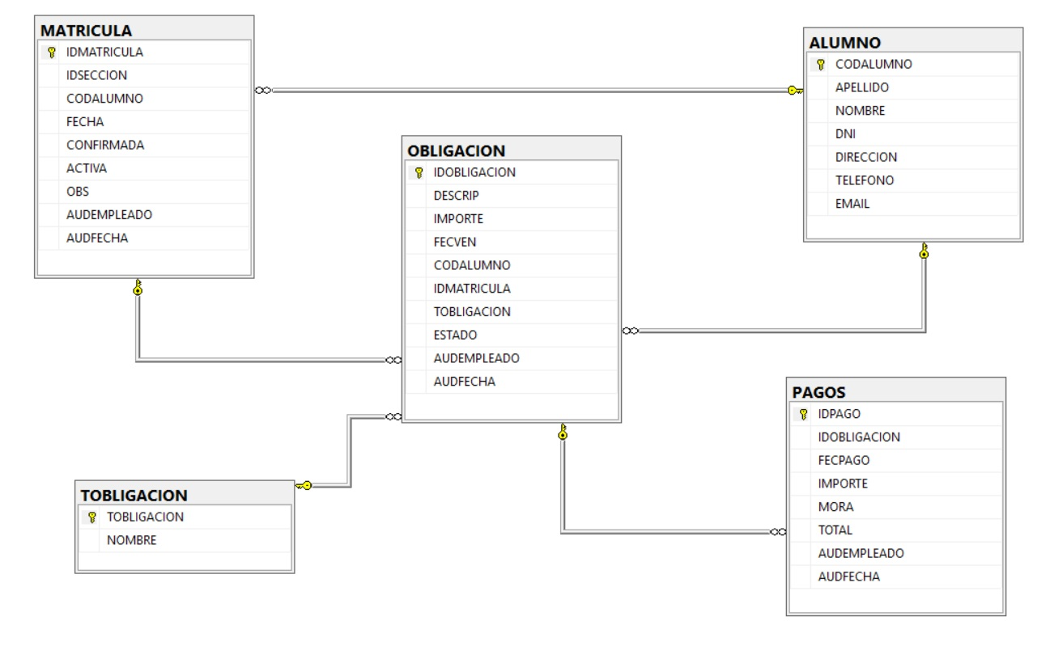

Slide 9
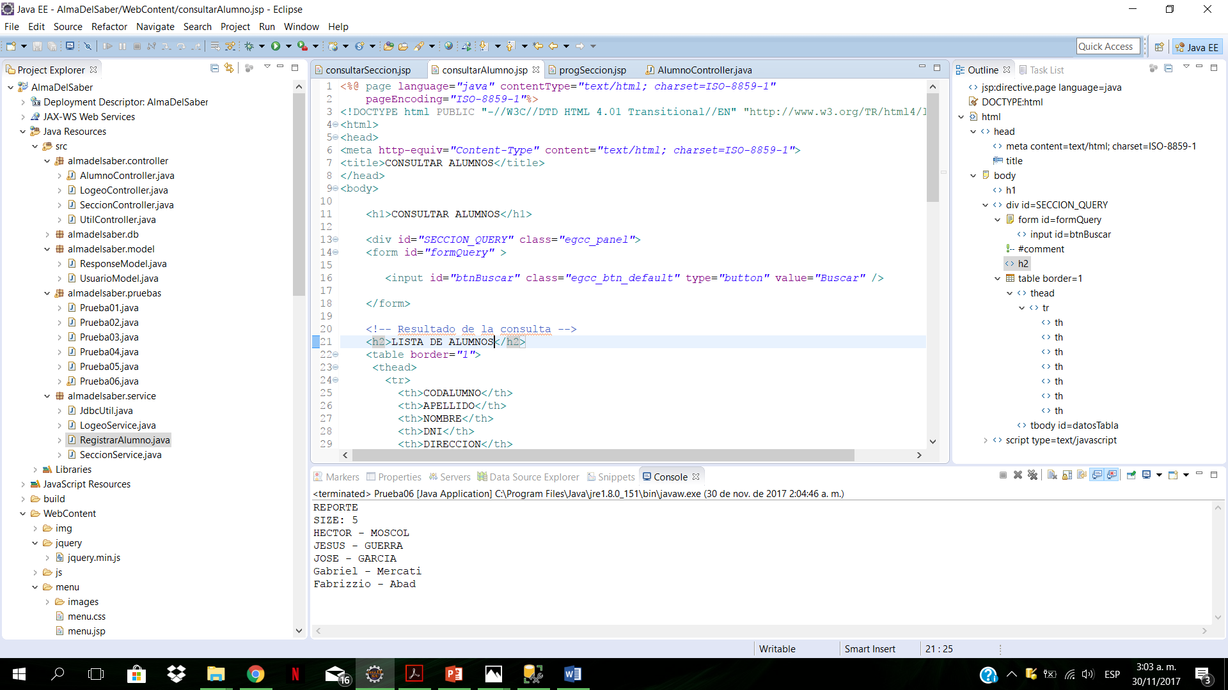
Paso N°3: Programar.

Slide 10
Gracias por su Atención.

